Slide 1
SECRETARIA DE ESTADO DE PLANEJAMENTO E ORÇAMENTO
SECRETARIA ADJUNTA DO TESOURO E CONTABILIDADE
UNIDADE GESTORA DO TESOURO E CONTABILIDADE
SUPERINTENDENCIA DE CONTABILIDADE
DECRETO DE ENCERRAMENTO DO EXERCÍCIO DE 2017
E PROCEDIMENTOS NECESSÁRIOS A UM BOM ENCERRAMENTO
NOVEMBRO/2017

Slide 2
DECRETO 33.533
DISPÕE SOBRE AS NORMAS ORÇAMENTÁRIAS E FINANCEIRAS PARA O ENCERRAMENTO DO EXERCÍCIO DE 2017.
PUBLICADO NO DIÁRIO OFICIAL DO ESTADO DE 10 DE NOVEMBRO DE 2017.
DISPONÍVEL NO SITE DA SEPLAN (www.seplan.ma.gov.br)

Slide 3
Solicitações de créditos adicionais e modificações orçamentárias
Art.2°
dia 10 de novembro de 2017

Slide 4
EMPENHO
Art. 3°
17 de novembro de 2017
O prazo deve ser rigorosamente obedecido, mesmo que o sistema permita o empenho.
Exceções – Art. 7°

Slide 5
Art. 4° - anualidade do orçamento
Art. 43 da Lei Delegada 17, de 07 de maio de 1969.
Somente deverão ser empenhadas no exercício de 2017 as parcelas dos contratos e convênios com conclusão prevista até 31 de dezembro de 2017.
Cancelar o excesso empenhado.

Slide 6
LIQUIDAÇÃO
26 de Dezembro de 2017 (Art. 5 °)
O prazo deve ser rigorosamente obedecido, mesmo que o sistema permita a liquidação.
Exceções – Art. 7°

Slide 7
ORDEM BANCÁRIA
Art. 6°
26 de dezembro de 2017.
O prazo deve ser rigorosamente obedecido, mesmo que o sistema permita a OB.
Exceções – Art. 7°

Slide 8
SALDO NA CONTA ÚNICA
(111110201)
Serão recolhidos em:
  28 de dezembro de 2017 (§ 1º, art. 6º).

Slide 9
SALDO NA CONTA DE FUMACOP
Serão recolhidos em:
  27 de dezembro de 2017 (§ 2º, art. 6º)

Slide 10
EXCEÇÕES AOS PRAZOS DOS ARTS. 2°, 3°, 5° e 6°
(Art. 7º)
Transferências constitucionais (I);
Vinculações legais (II);
Pessoal e encargos sociais (III);
Juros, encargos e amortização da dívida (IV);
Calamidade pública (V);
Decorrentes de precatórios do exercício (VI);
Recursos do SUS, Salário Educação e CIDE (VII);

Slide 11
EXCEÇÕES AOS PRAZOS DOS ARTS. 2°, 3°, 5° e 6°
Recursos de convênios com a União (VIII);
Sentenças e custas judiciais (IX);
Receitas próprias (X);
Transferências voluntárias (XI);
Decorrentes de operações de crédito (XII);
Decorrentes do FUMACOP (XIII);

Slide 12
EXCEÇÕES AOS PRAZOS DOS ARTS. 2°, 3°, 5° e 6°
Outras indispensáveis ao funcionamento da administração pública, autorização EXPRESSA da Secretária da SEPLAN. (Ofício)
  Ex: água, luz, telefone.

Slide 13
ADIANTAMENTO
(SUPRIMENTO DE FUNDO)
Art. 8°.
Pagamento até o dia 24 de novembro.
Prestação de contas e baixa no SIAFEM – até o encerramento do exercício (31/12).
Recolhimento de saldos não utilizados – até o dia 28 de dezembro de 2017.
Conta zerada até o dia 31/12.

Slide 14
CANCELAMENTO DE EMPENHOS
Art. 9°
Cancelar os saldos que não deverão ser inscritos em restos a pagar.
Até o final do exercício.

Slide 15
INSCRIÇÃO DE RESTOS A PAGAR
Art. 10.
Saldos da Conta 622920101 (RAP NÃO PROCESSADOS).
Saldos da Conta 622920103 (RAP PROCESSADOS).
A Conta 622920103 deverá estar com o saldo igual ao somatório das contas de passivo a serem inscritas em RAP processados (211110101, 211420401, 211310100 213110101, 211430101, 211430103 e 218910102).
Ofício à Secretária da SEPLAN – até o dia 26 de janeiro de 2018.

Slide 16
INSCRIÇÃO DE RESTOS A PAGAR
Cancelamento de todos os empenhos dos Órgãos que não enviarem o ofício até a data do Decreto.
Inscrição – até 31 de janeiro de 2018.
Cancelamento dos RAP’s de 2016 – até 31 de dezembro de 2017.
  Exceção: reinscrição com autorização expressa da Secretária da SEPLAN ou ato legal do Governador, até 31 de janeiro/2018.

Slide 17
PAGAMENTO DE RAP’S EM 2018 (FONTES TESOURO)
Art. 11.
Início: após o encerramento do SIAFEM 2017 para o Órgão e abertura do SIAFEM 2018.
Ofício à Secretária da SEPLAN (Fontes 101, 102, 103, 105, 121 e 122) relacionando os credores que estão liquidados e aptos para pagamento.

Slide 18
PAGAMENTO DE RAP’S EM 2018 (FONTES TESOURO)
O ofício deverá conter: nome do credor, CNPJ/CPF, empenho, fonte, natureza da despesa, objeto da despesa. Separar os restos a pagar processados dos não processados.
Acompanhar a liberação pelas contas 631520000 e 632520000.
Contas de bloqueados – 631510000 e 632510000.

Slide 19
PAGAMENTO DE RAP’S EM 2018 (FONTES TESOURO)
Autorização/Liberação parcial da relação do ofício.
  Fazer futuramente outro ofício com os RAP’s não autorizados.

Slide 20
PAGAMENTO DE RAP’S EM 2018 (NÃO TESOURO)
Art. 12.
Ofício diretamente à Superintendência de Contabilidade.
Demais informações iguais às fontes do tesouro.

Slide 21
PRAZOS SIAGEM
Art. 13.
Entrada de nota fiscal – 26 de dezembro.
Baixa de estoque – 26 de dezembro.
Acertos – 29 de dezembro.
Emissão de relatórios – 31 de janeiro de 2018.
Cancelamento de notas fiscais – 29 de dezembro.
Cancelamento de NL de reserva – 29 de dezembro.

Slide 22
ATENDIMENTO AOS ÓRGÃOS
Art. 14.
I - Administração Direta – 08 a 19 de janeiro.
II – Autarquias e Fundações – 22 a 26 de janeiro.
III – Empresas – 29 a 31 de janeiro.

Slide 23
ATENDIMENTO AOS ÓRGÃOS
Cronograma por Órgão será divulgado por COMUNICA.
Obedecer ao dia estabelecido no cronograma.
Levar toda a documentação exigida no Art. 14.
Fazer os ajustes solicitados no atendimento e retornar na data estabelecida com os documentos em CD/DVD ou PEN DRIVE.
Muita atenção nos preenchimentos dos anexos, principalmente do anexo IX, pois serve para apuração do Superávit Financeiro do Órgão para créditos adicionais em 2018.

Slide 24
ATENDIMENTO AOS ÓRGÃOS
Todos os anexos estão no site da SEPLAN (www.seplan.ma.gov.br) em excel para facilitar o preenchimento.

Slide 25
SISTEMA 2018
O Órgão só terá acesso após o encerramento das contas de 2017 e inscrição de RAP’s, com o respectivo encerramento da UG no sistema (Art. 19).
Solicitar senha 2018 através de ofício à Contadoria (novos usuários) ou COMUNICA (usuários já de 2017). Após o ofício, obter a senha através do tel 3218-2209 ou pessoalmente.

Slide 26
SISTEMA 2017
Pode ser que alguns usuários consigam acessar o sistema de 2018 com a mesma senha do sistema 2017, desde que o mesmo não tenha mudado a senha nos últimos meses de 2017.

Slide 27
EXTRATOS BANCÁRIOS
Art.17.
Prazo pelos bancos – 05 de janeiro.
Solicitar formalmente aos bancos, informando o prazo estabelecido no Decreto.
A SEPLAN encaminhará ofício ao BB e à CEF, informando o prazo do Decreto.

Slide 28
BALANÇOS E RELATÓRIOS
Art. 18.
Solicitar através da transação >SOLREL, após o fechamento contábil da UG.
Se não tiver acesso, solicitar por COMUNICA o acesso.
Estarão disponível no dia seguinte à solicitação no site csiafem.seati.ma.gov.br.
Quem não tiver login e senha do site, solicitar à CAU (Erinaldo) – 3218-2209
Manual de solicitação de relatórios – site SEPLAN (Contadoria e Tesouro – SIAFEM: Solicitação de Relatórios).

Slide 29
BALANÇOS E RELATÓRIOS
Analisar os BALANÇOS e RELATÓRIOS quanto ao conteúdo, valores e layout, confrontando com as informações do SIAFEM.
Confirmar as contas e valores dos BALANÇOS IMPRESSOS com os BALANÇOS ON LINE (>BALANSINTN).
Caso esteja tudo correto – assinar e anexar nas prestações de contas para STC e TCE.
Caso haja incorreções – entrar em contato com a Contadoria na SEPLAN.

Slide 30
BALANÇOS E RELATÓRIOS
Utilizar o material do curso de análise de balanços do prof. João Fortes, que está no site da SEPLAN, com orientações para verificação de valores de cada balanço.
  Contadoria e Tesouro – Curso de Contabilidade Pública

Slide 31
ANEXO X
Resumo dos prazos.
Traz os principais prazos a serem obedecidos para possibilitar o tempestivo cumprimento da apresentação da prestação de contas à STC e TCE, além do BGE na Assembleia e TCE.
Prazo de liquidação no anexo está errado, pois o correto é o prazo do art. 5º (26/12).

Slide 32
OFÍCIOS DA SEPLAN
Art.21
Deverão ser atendidos nos prazos mencionados no ofício, para fins de cumprimento do prazo de entrega do BGE na Assembleia e TCE.
Responsabilização de quem não cumprir o prazo.

Slide 33
PRESTAÇÃO DE CONTAS - STC
Decreto 31.482, de 29 de Janeiro de 2016 ou o que vier a substituí-lo.
Prazos:
  I - Administração Direta, Fundos e Unidades Desconcentradas, até 20 de fevereiro;
  II - Autarquias e Fundações, até 20 de fevereiro;
  III - Empresas Públicas e Sociedades de Economia Mista, até 1º de março.
Documentos: Art. 6°
  Notas Explicativas (ver no MCASP por balanço e material do curso realizado que está no site da SEPLAN).

Slide 34
PRESTAÇÃO DE CONTAS - TCE
Instrução Normativa TCE N° 12, de 16 de novembro de 2005, e IN N° 26, de 30 de novembro de 2011, ou as que vierem a substituí-las.
Prazos: 60 dias após a abertura da sessão legislativa (abertura - 02 de fevereiro)(Lei 8.258/2005 – Lei Orgânica do TCE).
Documentos: Anexo II (Chefes dos Poderes) e Anexo III (Titulares dos Órgãos) da IN 26/2011.

Slide 35
BALANÇOS
Financeiro
Patrimonial
Variações Patrimoniais
Orçamentário
Fluxo de caixa
TODOS EXTRAÍDOS PELO SISTEMA E DE ACORDO COM O MCASP 7° EDIÇÃO.

Slide 36
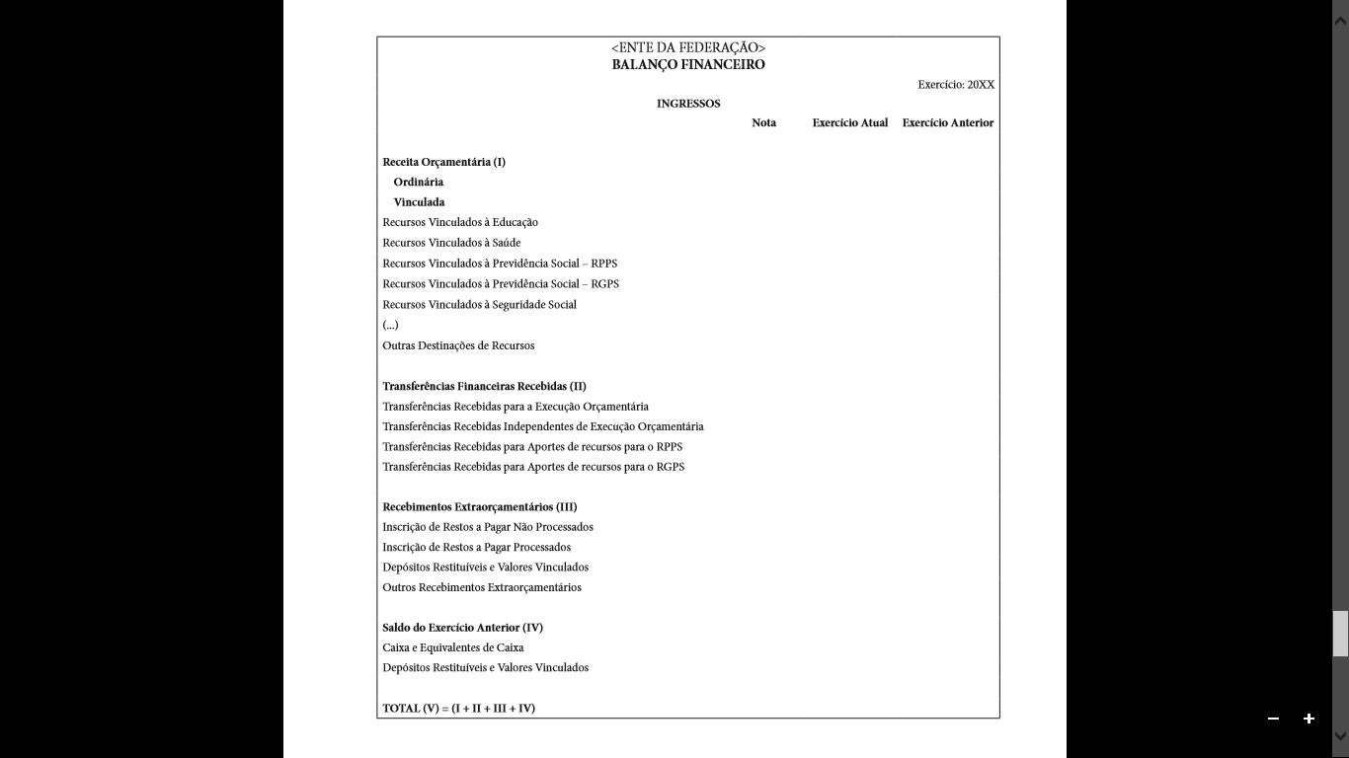
BALANÇO FINANCEIRO (MCASP)

Slide 37
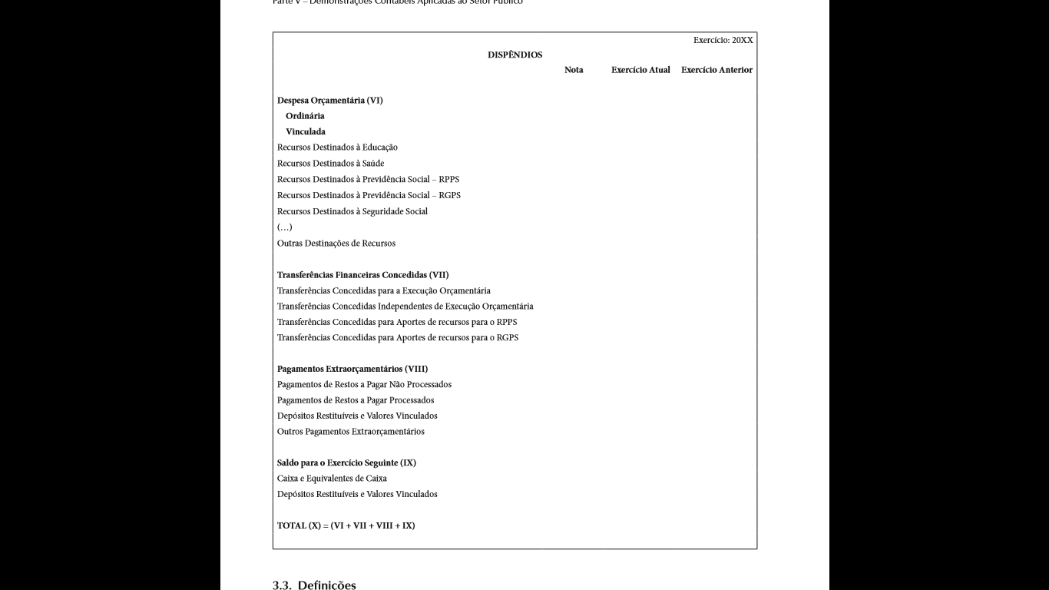
BALANÇO FINANCEIRO (MCASP)

Slide 38
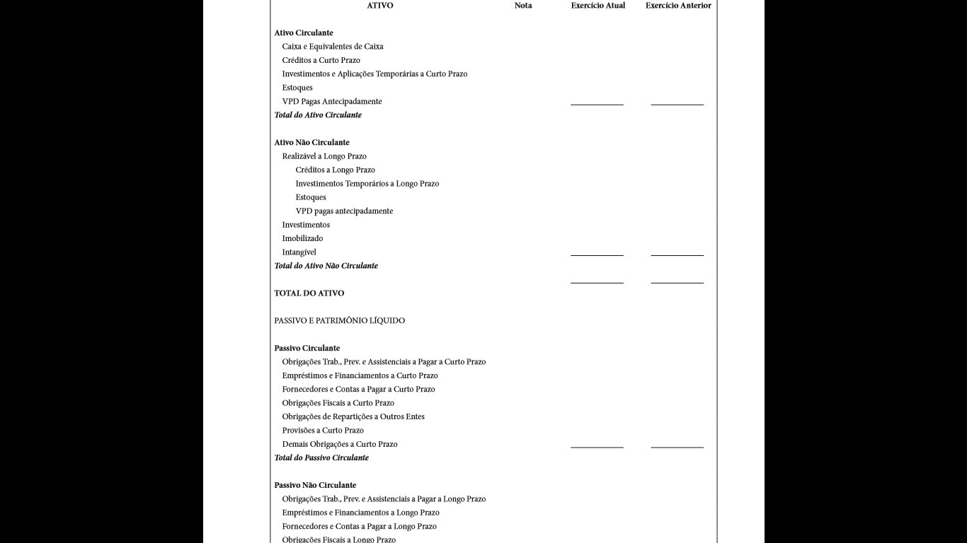
BALANÇO PATRIMONIAL (MCASP)

Slide 39
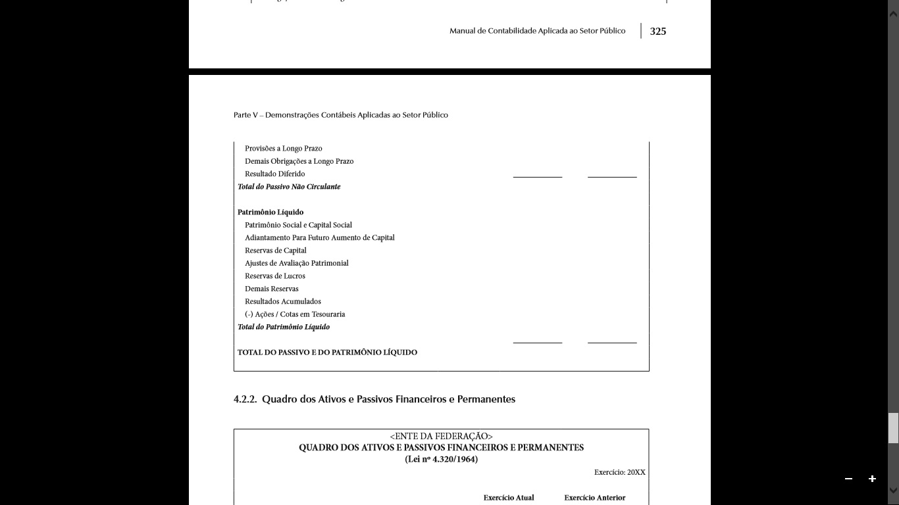
BALANÇO PATRIMONIAL (MCASP)

Slide 40
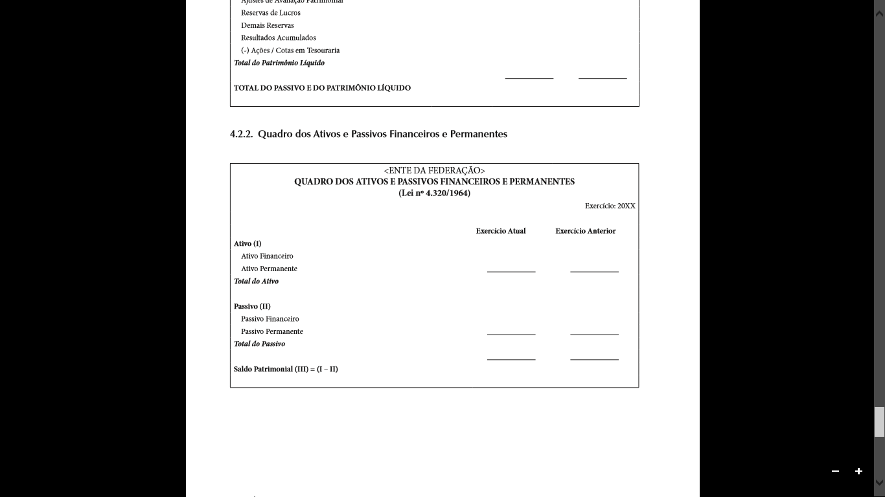
BALANÇO PATRIMONIAL (MCASP)

Slide 41
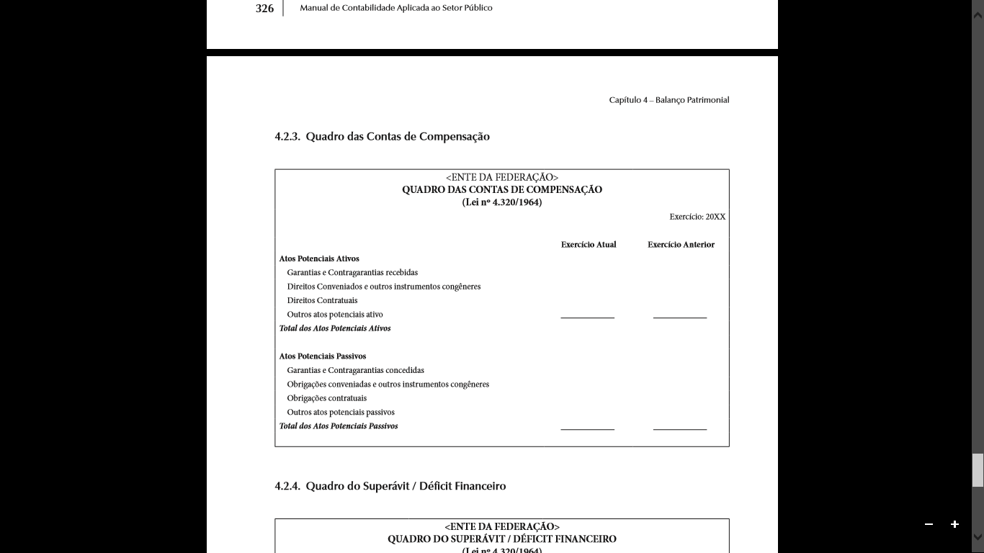
BALANÇO PATRIMONIAL (MCASP)

Slide 42
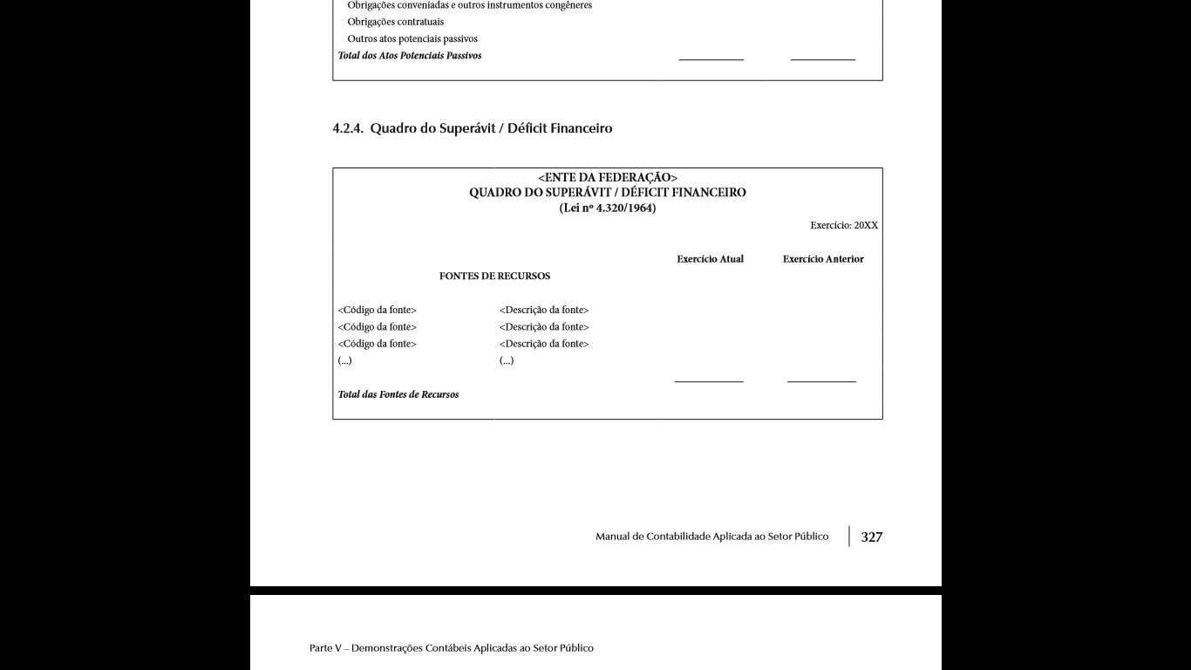
BALANÇO PATRIMONIAL (MCASP)

Slide 43
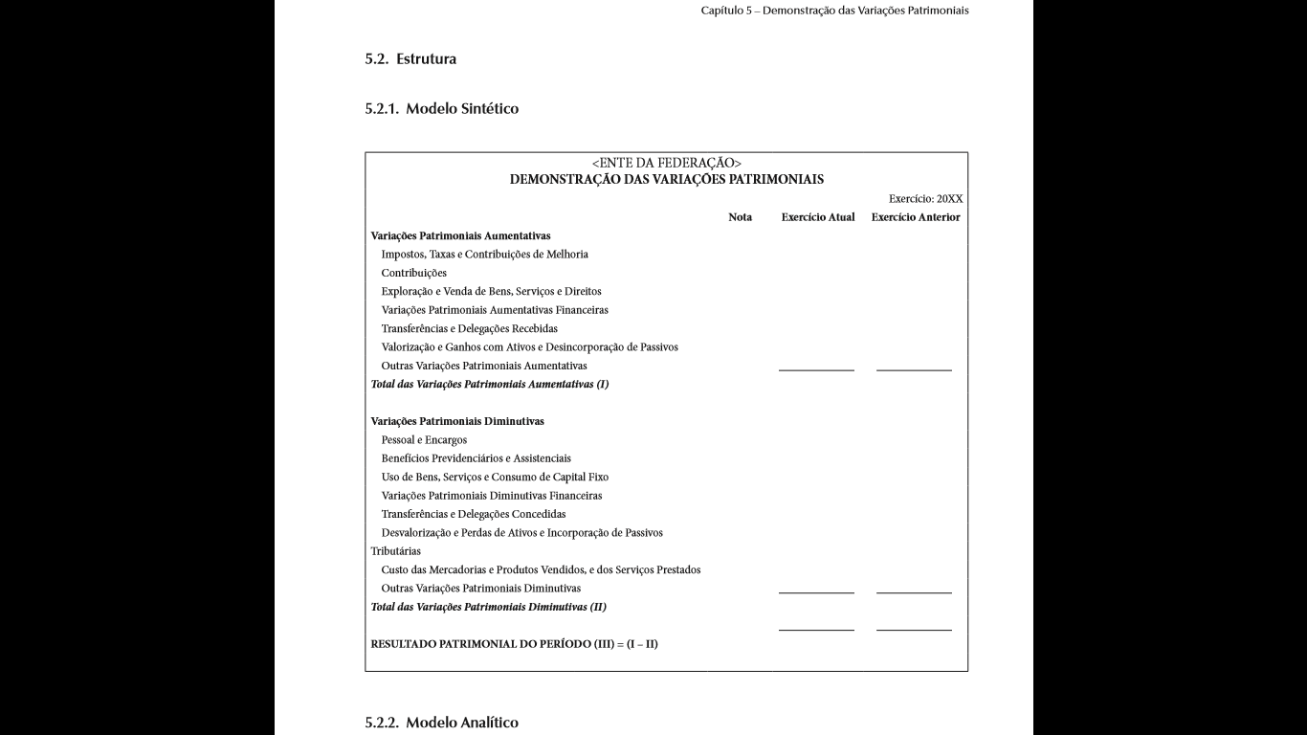
VARIAÇÕES PATRIMONIAIS (MCASP)

Slide 44
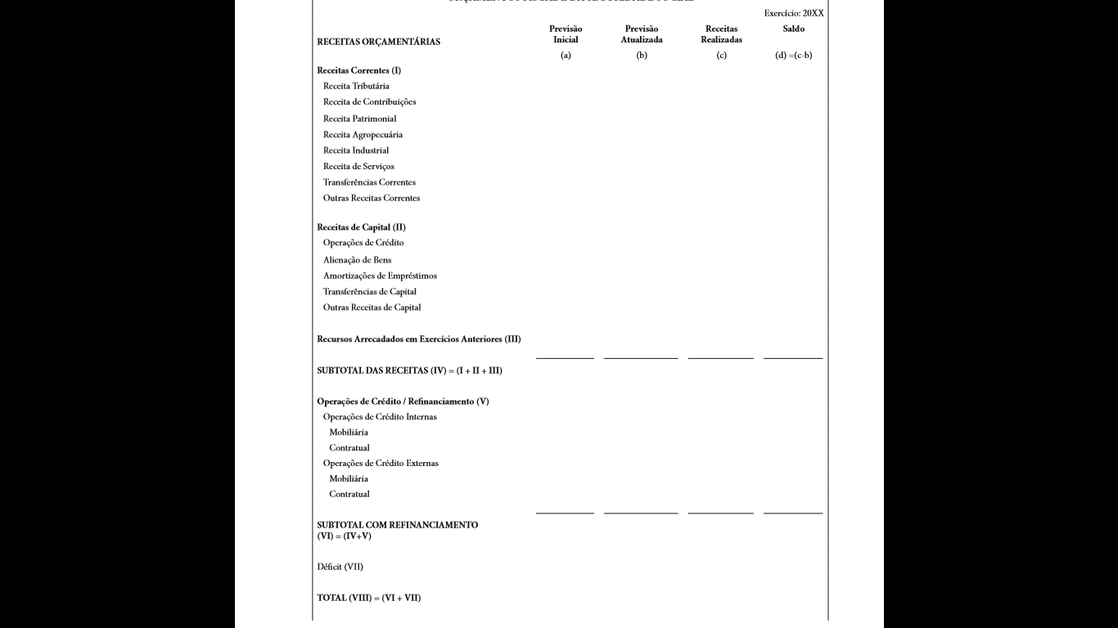
BALANÇO ORÇAMENTÁRIO (MCASP)

Slide 45
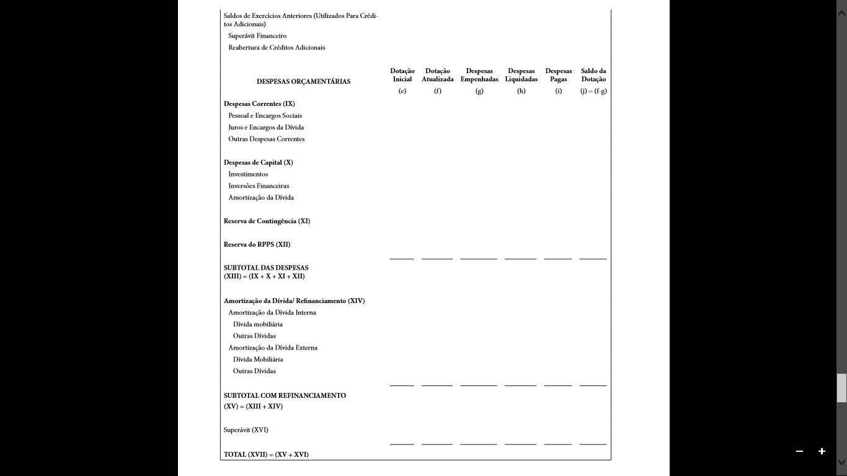
BALANÇO ORÇAMENTÁRIO (MCASP)

Slide 46
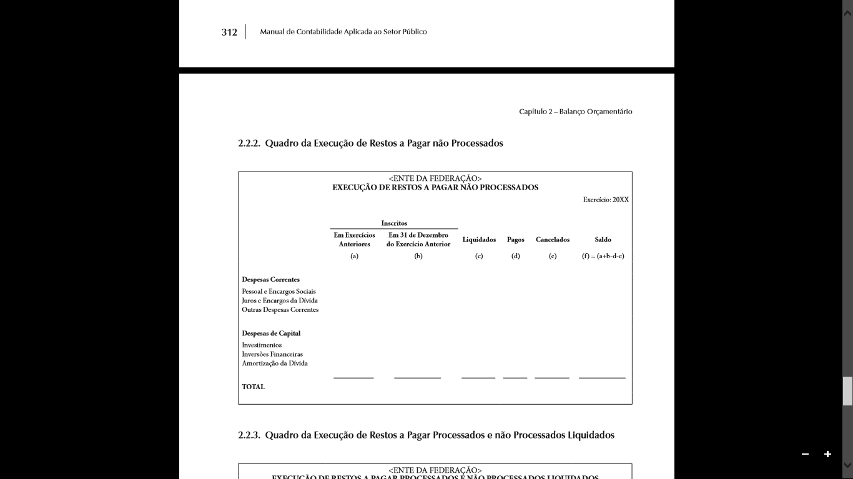
BALANÇO ORÇAMENTÁRIO (MCASP)

Slide 47
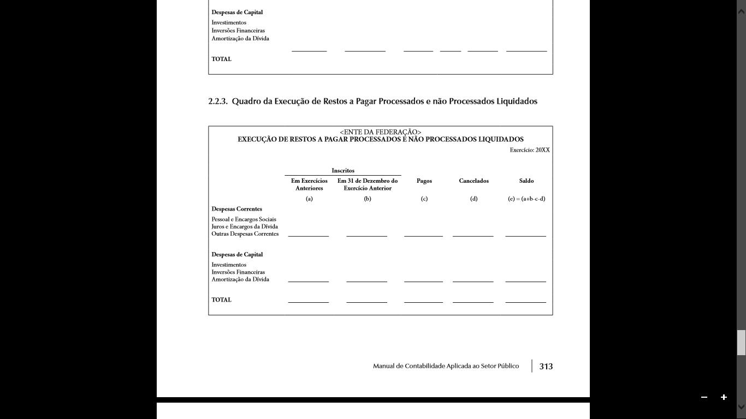
BALANÇO ORÇAMENTÁRIO (MCASP)

Slide 48
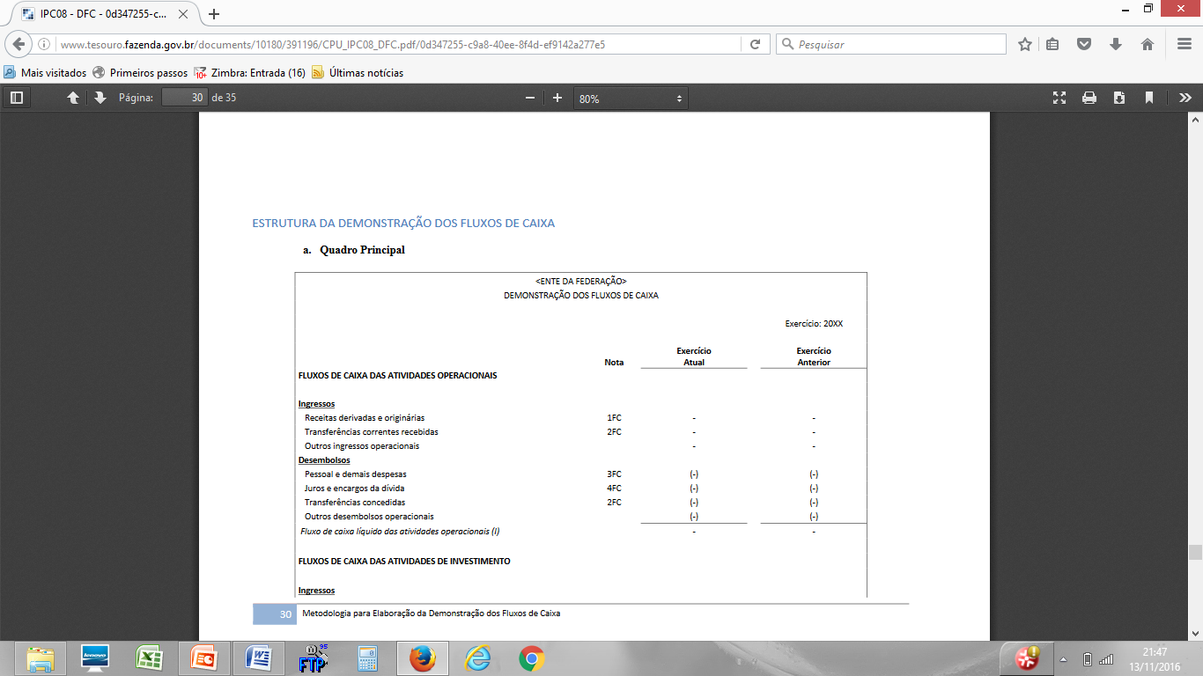
FLUXO DE CAIXA (MCASP)

Slide 49
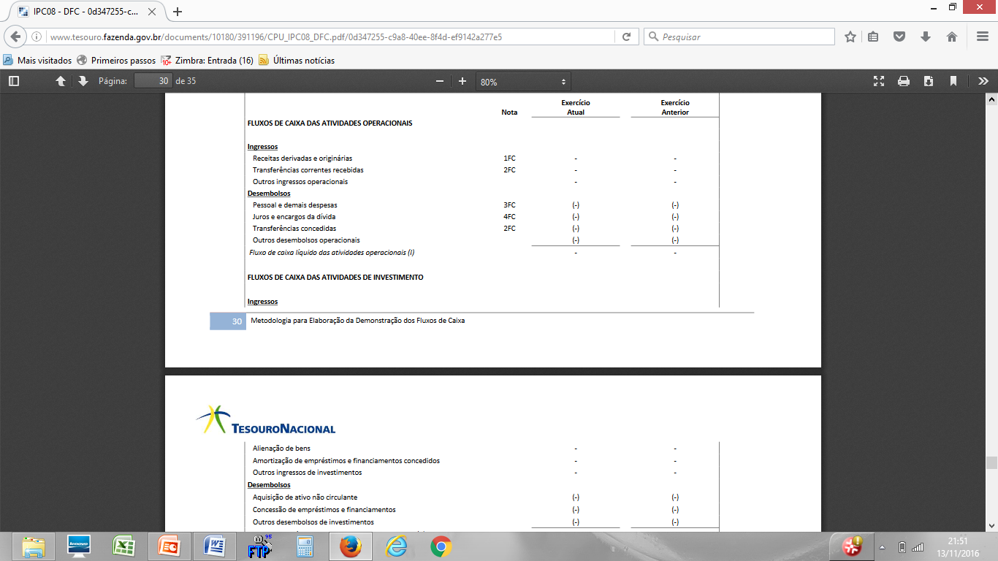
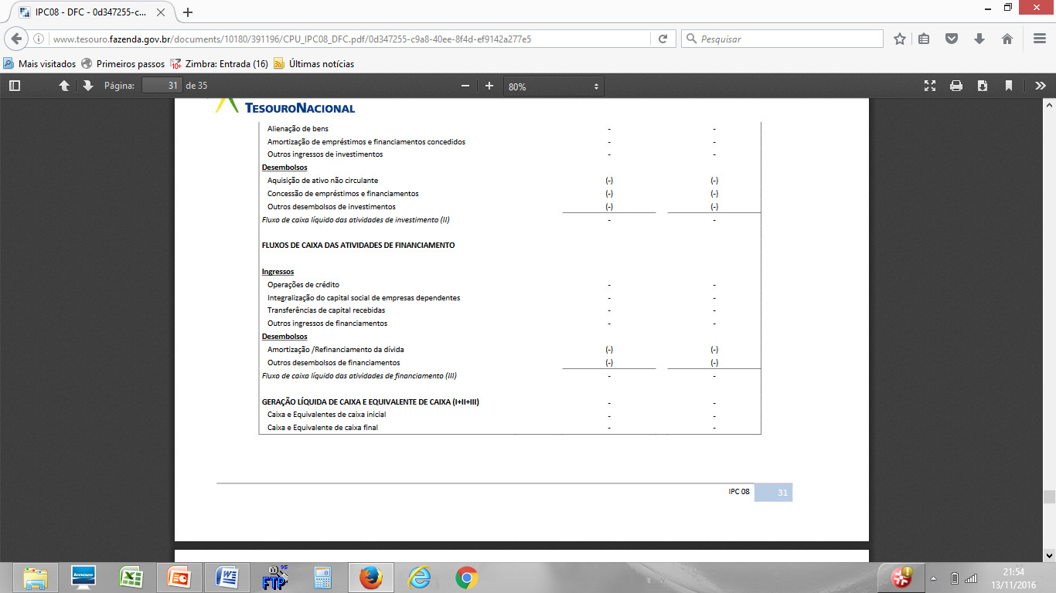
FLUXO DE CAIXA (MCASP)

Slide 50
FECHAMENTO DOS BALANÇOS
Patrimonial (total do ativo = total do passivo)
Financeiro (total dos ingressos = total dos desembolsos)
Variações patrimonial (variações aumentativas – variações diminutivas)
Orçamentário (previsão inicial = dotação inicial, previsão atualizada = dotação atualizada, e despesa realizada = despesa empenhada (com superávit orçamentário)
Fluxo de caixa (caixa/equivalente final - o inicial = geração líquida de caixa/equivalente (soma dos fluxos das operações/investimentos/financiamentos)).

Slide 51
LEGISLAÇÃO DOS BALANÇOS
Patrimonial – Portaria STN 438/2012, MCASP e IPC-04
Financeiro – Portaria STN 438/2012, MCASP e IPC-06
Variações patrimonial – Portaria STN 438/2012, MCASP e IPC-05
Orçamentário – Portaria STN 438/2012, MCASP e IPC-07
Fluxo de caixa – Portaria STN 438/2012, MCASP e IPC-8
Disponíveis no site do Tesouro Nacional – www.tesouro.fazenda.gov.br

Slide 52
FORMATAÇÃO DOS BALANÇOS
Verificar se os balanços estão formatados adequadamente, conforme os modelos que constam no MCASP 7ª edição e IPC’s. Caso não estejam, procurar a Contadoria na SEPLAN.

Slide 53
Manual do SIAFEM
Site da SEPLAN (www.seplan.ma.gov.br)
Operação do SIAFEM e seus documentos
Liberação e Rolagem de cota
Noções de Contabilidade Pública e Orçamento
Roteiros das principais contabilizações (pessoal, diárias, passagens, suprimentos de fundos, material de consumo/permanente, serviços, tributos, locação, DEA, RAP, obras, indenizações, outras)

Slide 54
COMUNICAS
Muita atenção aos comunicas que a Contadoria envia, principalmente os do final do exercício.
Após 31/12, os comunicas somente serão visualizados pelos Órgãos através de consulta pelo seu número, que será informado na tela principal, antes de entrar no SIAFEM.

Slide 55
Obrigado!
Contato:
  RODRIGO SOARES DE VASCONCELOS
  GESTOR DO SISTEMA DO TESOURO E CONTABILIDADE
  SECRETARIA ADJUNTA DO TESOURO E CONTABILIDADE
  SECRETARIA DE ESTADO DO PLANEJAMENTO E ORÇAMENTO
  rodrigo@seplan.ma.gov.br
  (98) 3218-2193

